Slide 1


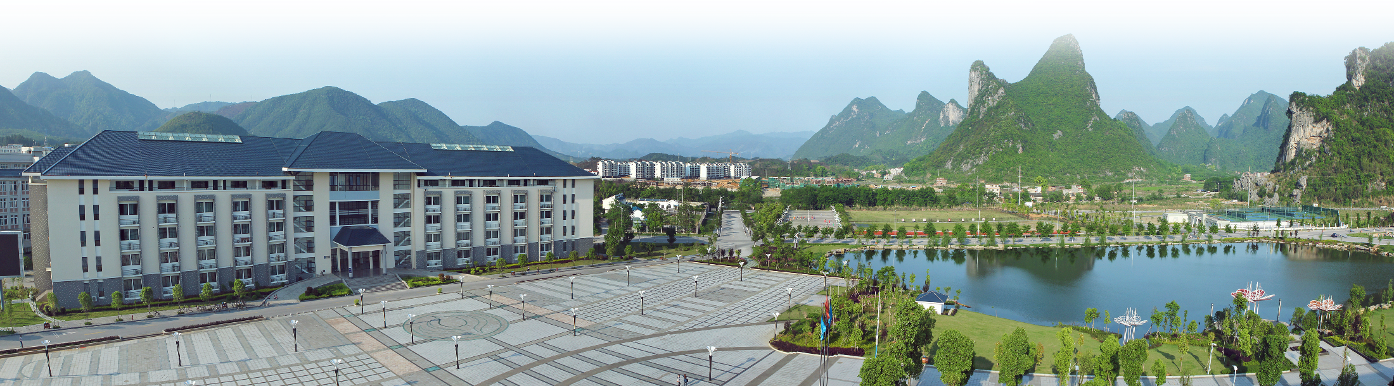
算法设计与分析
翟仲毅

Slide 2
纲要
一、动态规划的原理
二、矩阵乘法问题
三、最长公共子序列问题
四、0-1背包问题
五、最优二叉检索树

Slide 3
动态规划
分治算法与动态规划算法的区别
动态规划与分治算法相似都是通过组合子问题的解来求解原问题。
分治算法
采用自顶向下将问题划分为互不相交的子问题，递归的求解子问题，再将它们的解组合起来，求出原问题的解。但当问题规模较大且不相互独立的时候，分解得到的子问题太多，且被重复计算，时间复杂度为n的指数时间。
动态规划算法
采用自底向上地递推方式求解，应用于子问题重叠
情况，即不同的子问题具有公共的子子问题。

Slide 4
动态规划基础
求解问题时，每次决策依赖当前状态，又随即引起状态的转移，决策序列在
变化的状态中逐步产生，这种用多阶段最优化决策方式解决问题的过程称为
动态规划。
动态规划的基本思想
动态规划建立在最优原则的基础上，在每一步决策步上列出各种可能局部解，按条件舍弃不能得到最优解的局部解，通过逐步筛选，减少计算量。寻找最优判断序列。具体来说动态规划算法仍是将问题划分成若干子问题，采用列表技术，将从小到大各个子问题的计算储存在一张表中，由于子问题具有重复性，当重复遇到子问题时，只需查表，不需要重复计算。
所以动态规划的基本思想是记录子问题并不断填表。

Slide 5
动态规划基础
动态规划的基本要素
通常一个可以用动态规划算法求解的问题应具有三个要素：最优子结构、无后效性和子问题重叠性。
—最优子结构：从边界条件开始逐步，逐阶段递推寻优，每一个子问题均利用前面子问题的最优化结果。依次进行，最后一个子问题所得的最优解就是整个问题的最优解，即动态规划方法具有最优子结构的性质。
—无后效性（马尔可夫性）：一旦某阶段状态状态确定，它以前各阶段的状态无法直接影响未来的决策，且当前状态只是对以往状态的总结。
—子问题重叠性：递归计算最优值时所产生的的子问题并不总是新问题，有些子问题被重复计算。

Slide 6
动态规划基础
动态规划的基本步骤
—分析优化解的结构
—递归地定义最优解的代价
—自底向上地计算优化解的代价并保存之，并获取构造最
优解的信息
—根据构造最优解的信息构造优化解

Slide 7
斐波那契数列
对斐波那契数列F(n),用动态规划算法求出它的第n项
（1）分析最优子结构
用F(n)表示斐波那契数列中的第n个数的值，由于F(n)=F(n-1)+F(n-2),计算F(n-1)的值需要F（n-2）和F（n-3）的值，这样整个问题的求解会导致重复的计算，为了避免重复计算，将计算过的值记录下来，下次用的时候直接读出。将原问题自底向上分解为若干子问题，从数列第一项开始依次递推计算前n-1项的值并储存在数组中，第n项的值即可用与其相邻的前两项的值相加得到，从而保证每个子问题用最优的方法求解，故原问题具有最优子结构的性质。

Slide 8
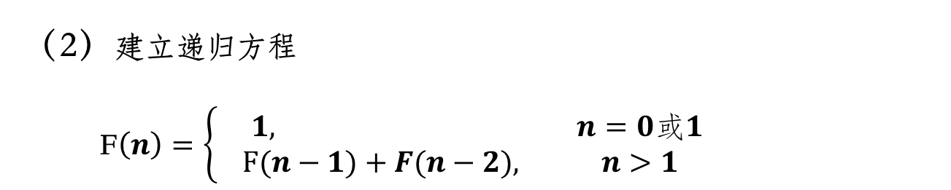
斐波那契数列
（2）建立递归方程
F$\left(n\right)=\left\{\begin{aligned} 1, n=0或1 \\ F(n−1)+F(n−2), n>1\end{aligned}\right.$
（3）以自底向上的办法计算最优解，斐波那契数列计算动态规划表：
n | 0 | 1 | 2 | 3 | 4 | 5 | 6 | 7 | …
F(n) | 1 | 1 | 2 | 3 | 5 | 8 | 13 | 21 | …
+
+
+
+
+
+

Slide 9
斐波那契数列
（4）构造问题解得的具体算法：
const int N=100
int Fib(int n)
{ int F[N]={1,1};
for(int i=2;i<=n;i++)
F[i]=F[i-1]+F[i-2];
return F[n-1]
}

Slide 10
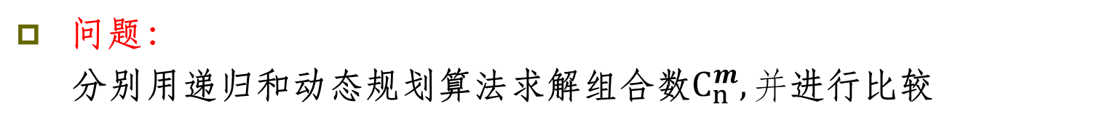
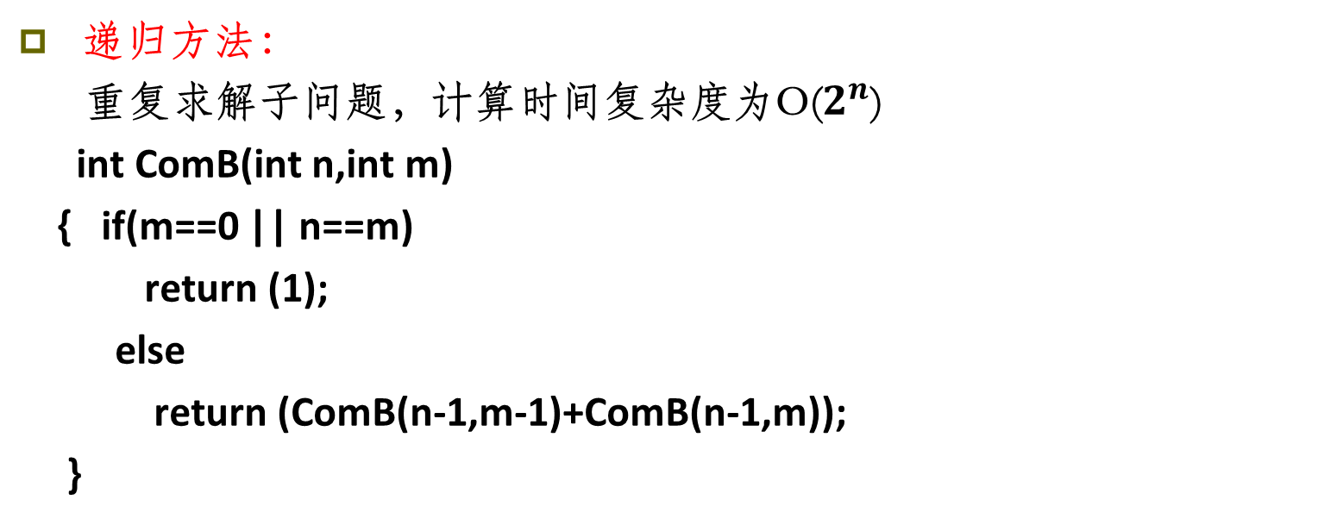
组合数问题
问题：
分别用递归和动态规划算法求解组合数$C_{n}^{m},并$进行比较
递归方法：
重复求解子问题，计算时间复杂度为O($2^{n}$)
int ComB(int n,int m)
{ if(m==0 || n==m)
return (1);
else
return (ComB(n-1,m-1)+ComB(n-1,m));
}

Slide 11
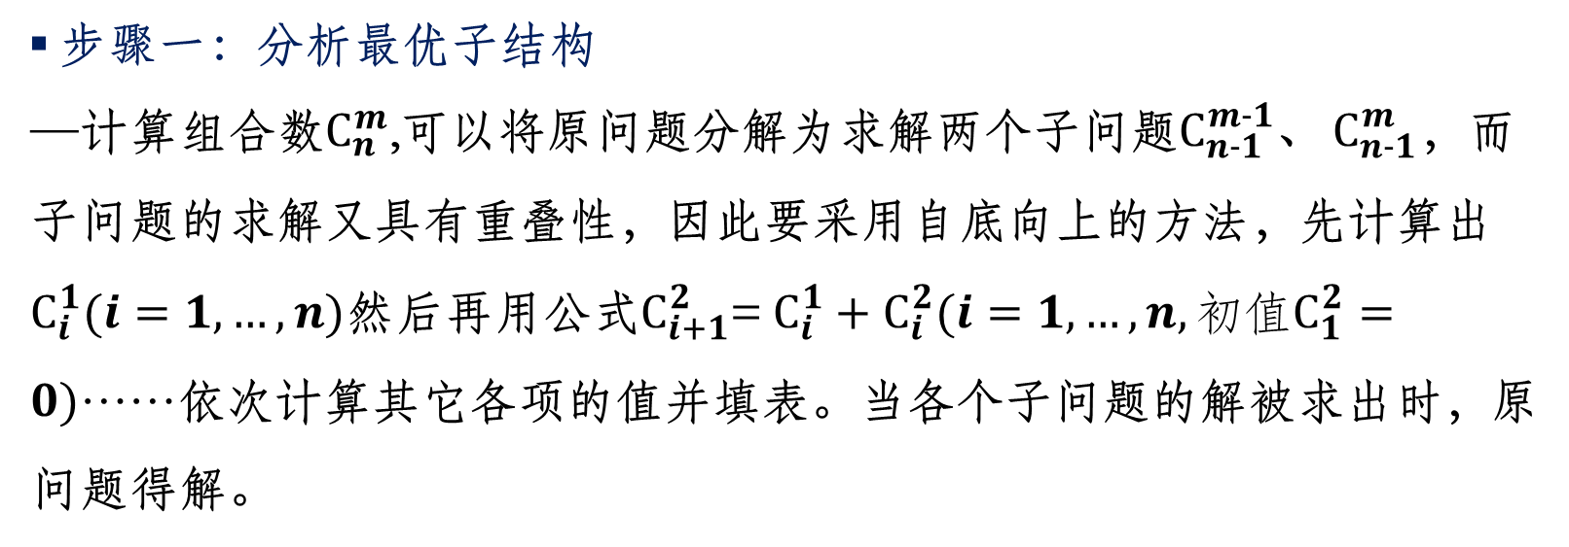
组合数问题
动态规划—记录子问题：
▪ 步骤一：分析最优子结构
—计算组合数$C_{n}^{m}$,可以将原问题分解为求解两个子问题$C_{n−1}^{m−1}$、 $C_{n−1}^{m}$，而子问题的求解又具有重叠性，因此要采用自底向上的方法，先计算出$C_{i}^{1}(i=1,…,n)$然后再用公式$C_{i+1}^{2}$= $C_{i}^{1}+C_{i}^{2}(i=1,…,n,初值C_{1}^{2}=0)$……依次计算其它各项的值并填表。当各个子问题的解被求出时，原问题得解。

Slide 12
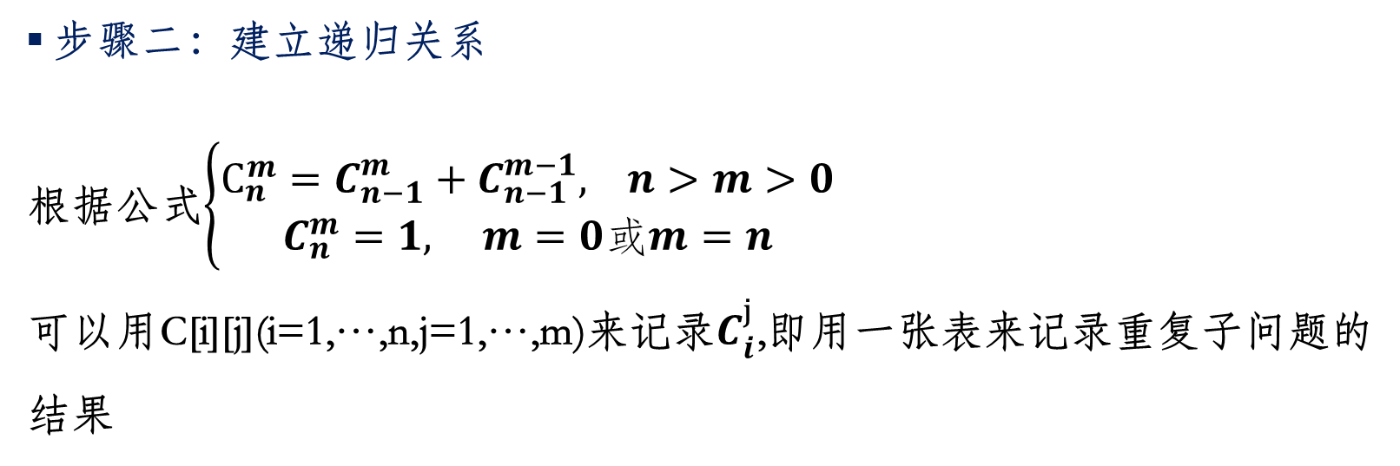
组合数问题
▪ 步骤二：建立递归关系
根据公式$\left\{\begin{aligned}C_{n}^{m}=C_{n−1}^{m}+C_{n−1}^{m−1}, n>m>0 \\ C_{n}^{m}=1, m=0或m=n\end{aligned}\right.$
可以用C[i][j](i=1,…,n,j=1,…,m)来记录$C_{i}^{j}$,即用一张表来记录重复子问题的结果

Slide 13
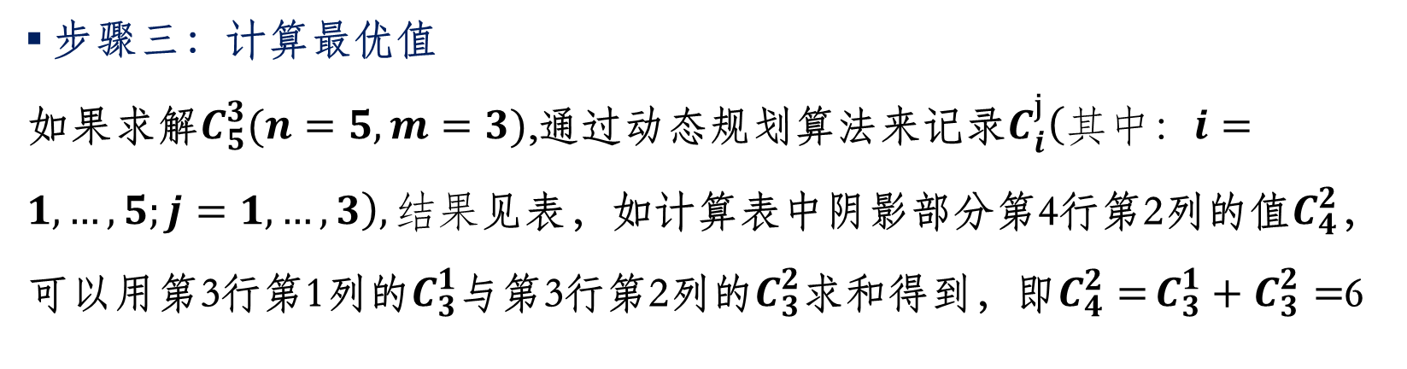
组合数问题
▪ 步骤三：计算最优值
如果求解$C_{5}^{3}(n=5,m=3)$,通过动态规划算法来记录$C_{i}^{j}\left(其中：i=1,…,5;j=1,…,3\right),结果$见表，如计算表中阴影部分第4行第2列的值$C_{4}^{2}$，可以用第3行第1列的$C_{3}^{1}$与第3行第2列的$C_{3}^{2}$求和得到，即$C_{4}^{2}=$ $C_{3}^{1}+$ $C_{3}^{2}=$6
i | j=1 | j=2 | j=3
1 | 1 | 0 | 0
2 | 2 | 1 | 0
3 | 3 | 3 | 1
4 | 4 | 6 | 4
5 | 5 | 10 | 10

Slide 14
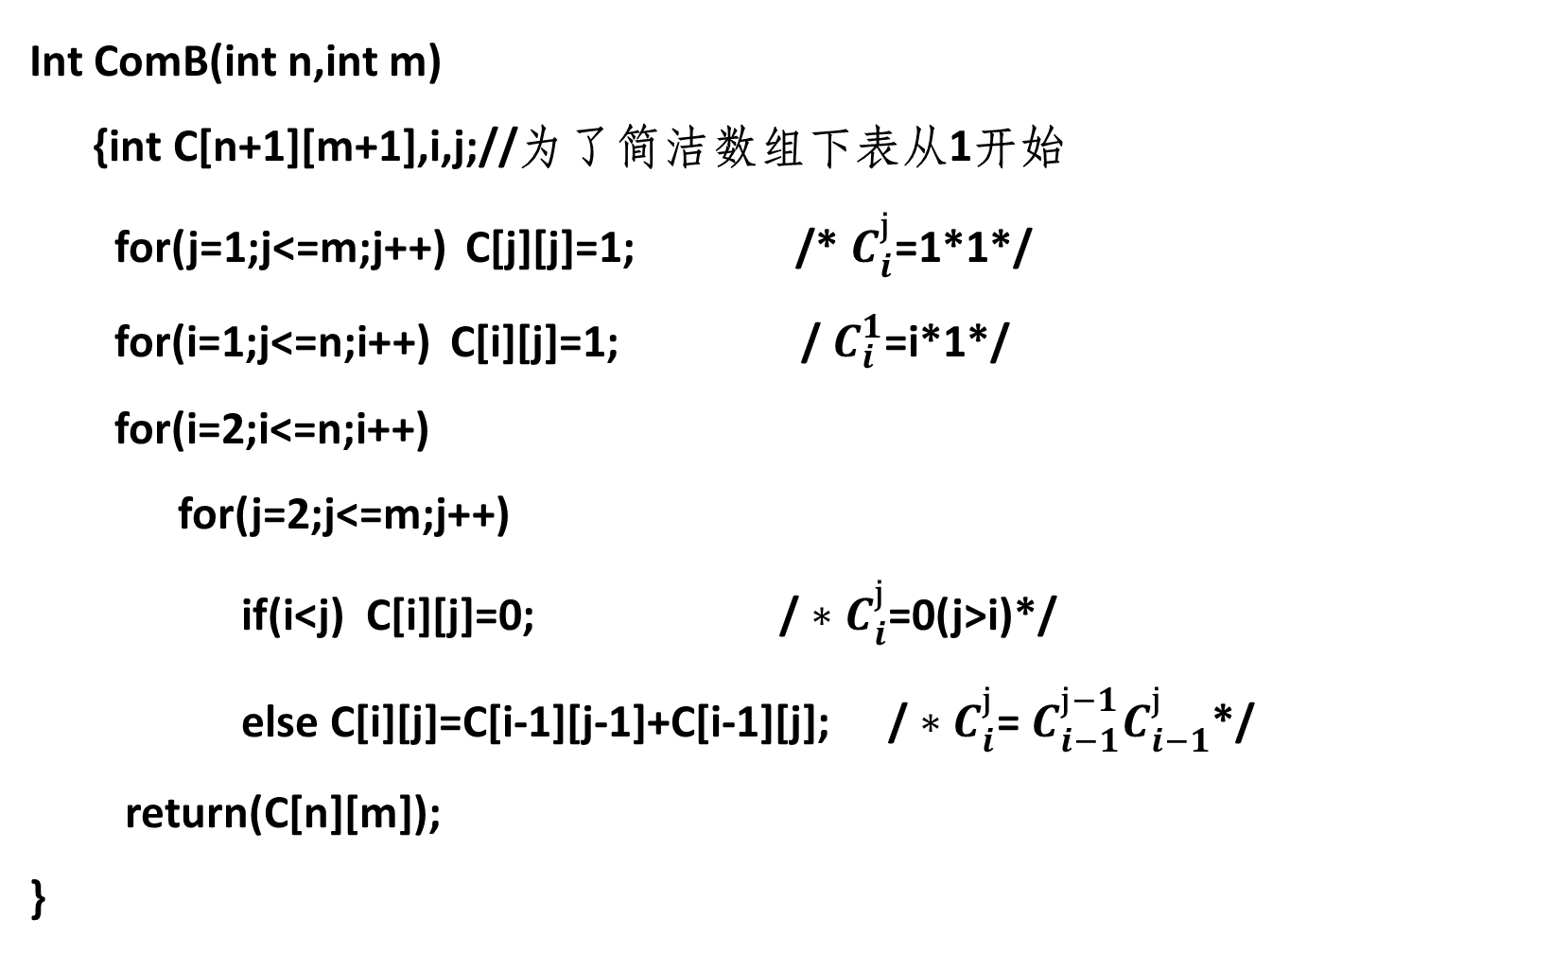
组合数问题
Int ComB(int n,int m)
{int C[n+1][m+1],i,j;//为了简洁数组下表从1开始
for(j=1;j<=m;j++) C[j][j]=1; /* $C_{i}^{j}$=1*1*/
for(i=1;j<=n;i++) C[i][j]=1; / $C_{i}^{1}$=i*1*/
for(i=2;i<=n;i++)
for(j=2;j<=m;j++)
if(i<j) C[i][j]=0; / $∗C_{i}^{j}$=0(j>i)*/
else C[i][j]=C[i-1][j-1]+C[i-1][j]; / $∗C_{i}^{j}$= $C_{i−1}^{j−1}C_{i−1}^{j}$*/
return(C[n][m]);
}
▪ 步骤四：算法描述及分析

Slide 15
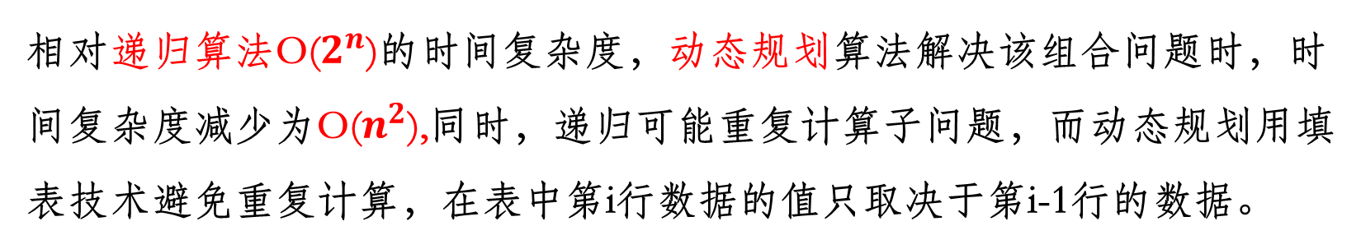
组合数问题
▪ 步骤四：算法描述及分析
相对递归算法O($2^{n}$)的时间复杂度，动态规划算法解决该组合问题时，时间复杂度减少为O($n^{2}$),同时，递归可能重复计算子问题，而动态规划用填表技术避免重复计算，在表中第i行数据的值只取决于第i-1行的数据。

Slide 16
最短路径问题
问题
输入：起点集合 { S1, S2, ..., Sn } ，
终点集合{T1, T2, ... , Tm}，
中间结点集，
边集 E，对于任意边 e 有长度
输出 ：一条从起点到终点的最短路径

Slide 17
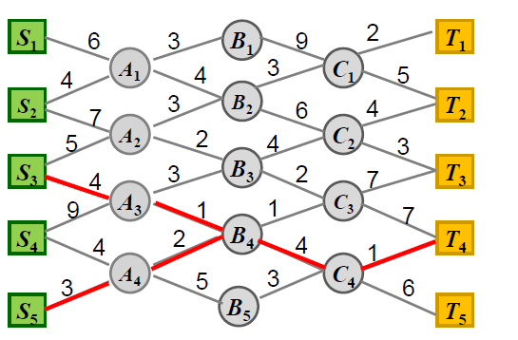
最短路径问题实例

Slide 18
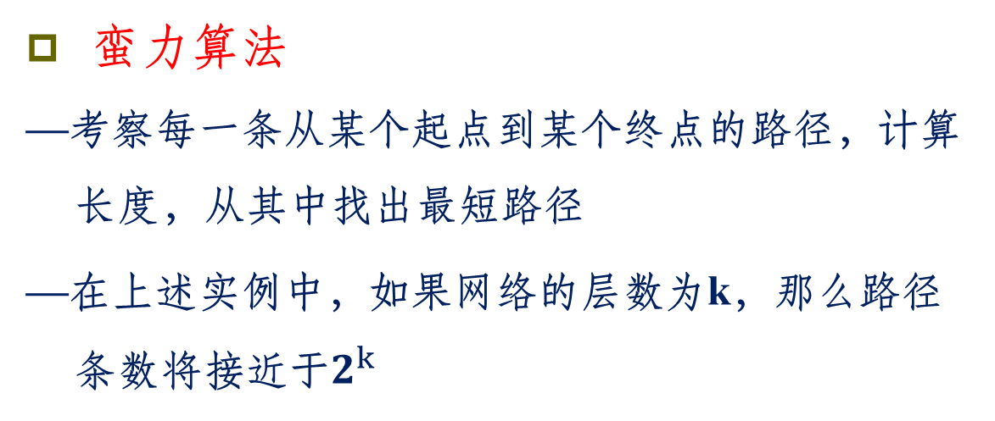
算法设计
蛮力算法
—考察每一条从某个起点到某个终点的路径，计算长度，从其中找出最短路径
—在上述实例中，如果网络的层数为k，那么路径条数将接近于$2^{k}$
动态规划算法：多阶段决策过程
—每步求解的问题是后面阶段求解问题的子问题. 每步决策将依赖于以前步骤的决策结果

Slide 19
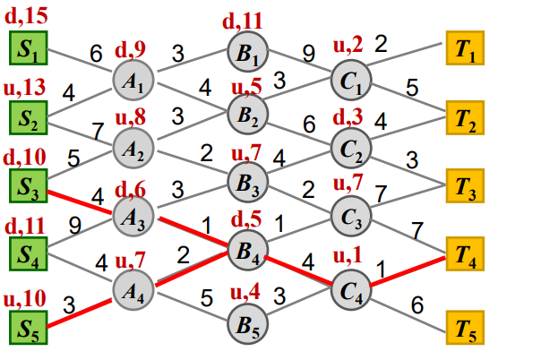
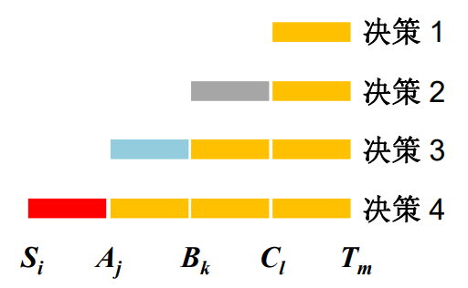
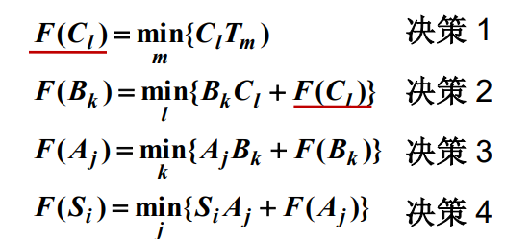
最短路径问题实例
后边界不变，前边界前移
阶段4 阶段3 阶段2 阶段1
优化函数之间存在依赖关系

Slide 20
动态规划的原理—why？
分治技术的问题
—子问题是相互独立的
—如果子问题不是相互独立的，分治算法将重复计算公共子问题，效率很低
优化问题
—给定一组约束条件和一个代价函数，在解空间中搜索具有最小或最大代价的有化解
—很多优化问题可分为多个子问题，子问题相互关联，子问题的解被重复使用

Slide 21
动态规划的原理—what？
▪ 动态规划的特点
—把原始问题划分为一系列子问题
— 求解每个子问题仅一次，并将其结果保存在一个表中，
以后用到时直接存取，不重复计算，节省计算时间
—自底向上地计算
—然后用估计和的方法来求解
▪ 适用范围
—一类优化问题：可分为多个相关子问题，子问题的解被
重复使用

Slide 22
动态规划的原理—How？
使用动态规划的条件
▪ 优化子结构
—当一个问题的优化解包含了子问题的优化解时，我们说
这个问题具有优化子结构
—缩小子问题的集合，只需那些优化问题中包含的子问题，
降低实现复杂性
—优化子结构使得我们能自上而下地完成求解过程
▪ 重叠子问题
—在问题的求解过程中，很多子问题的解将被多次使用

Slide 23
动态规划算法的设计步骤
—分析优化解的结构
—递归地定义最优解的代价
—自底向上地计算优化解的代价并保存之，并获取构造最
优解的信息
—根据构造最优解的信息构造优化解

Slide 24
纲要
一、动态规划的原理
二、矩阵乘法问题
三、最长公共子序列问题
四、0-1背包问题
五、最优二叉检索树

Slide 25
矩阵乘法问题的定义
▪输入：设 A1, A2 , … , An为矩阵序列
▪输出：向量A1×A2 ×… × An 的最小代价方法
矩阵乘法的代价/复杂性：乘法的次数
若A是p×q矩阵，B是q×r矩阵，则A×B的代价是O(pqr)

Slide 26
矩阵链乘法的实现
—矩阵乘法满足结合律
—计算一个矩阵链的乘法可有多种方法
例如： (A1×A2 × A3× A4 )
=(A1 ×(A2 ×(A3 ×A4 )))
=((A1×A2 )×( A3× A4 ))
…
=(((A1×A2 )× A3 )× A4 )

Slide 27
矩阵链乘法的实现
▪矩阵链乘法的代价与计算顺序的关系
例如A1: 10×100矩阵, A2: 100×5矩阵, A3: 5×50矩阵,
乘法次序
(A1A2)A3: 10×100×5+10×5×50 = 7500
A1(A2A3): 10×100×50+100×5×50=75000
第一种次序计算次数最少.
结论：不同计算顺序有不同的代价

Slide 28
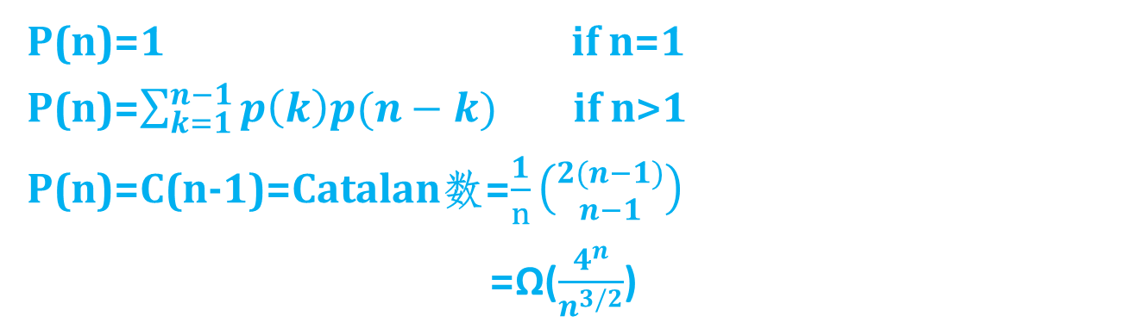
矩阵链乘法的实现
▪矩阵链乘法优化问题的解空间
—设p(n)=计算n个矩阵乘积的方法数
—p(n)的递归方程
(A1×…× Ak)×(Ak+1 × … ×An)
P(n)=1 if n=1
P(n)=$\sum_{k=1}^{n−1}{p\left(k\right)p(n−k)}$ if n>1
P(n)=C(n-1)=Catalan数=$\frac{1}{n}\left({2(n−1) \atop n−1}\right)$
=Ω($\frac{4^{n}}{n^{3/2}}$)
如此之大的解空间是无法用枚举方法求出最优解的！

Slide 29
矩阵链乘法的实现
下面开始设计求解矩阵链乘法问题的动态规划算法
1.分析优化解的结构
2.递归地定义最优解的代价
3.自底向上地计算优化解的代价保存之，并获取构造最优
解的信息
4.根据构造最优解的信息构造优化解

Slide 30
矩阵链乘法的实现
分析优化解的结构
▪两个记号
—Ai-j=Ai × Ai+1 × … × Aj
—cost(Ai-j)=计算Ai-j的代价
具有优化子结构；
问题的优化解包括子问题的优化解
▪优化解的结构
—若计算A1~n的优化顺序在k处断开矩阵链，即A1~n= A1~k× Ak+1~n ，则在A1~n优化顺序中，对应于子问题A1~k的解必须是A1~n的优化解，对应于子问题Ak+1~n的解必须是Ak+1~n的优化解

Slide 31
矩阵链乘法的实现
子问题重叠性
A1×A2 × A3× A4
(A1)×(A2 × A3× A4 ) (A1×A2 )×( A3× A4 ) (A1×A2 × A3)× (A4)
(A2 × A3) (A3 × A4)
(A1 × A2) (A3 × A4)
(A1 × A2) (A2 × A3)
具有子问题重叠性

Slide 32
矩阵链乘法的实现
递归地定义最优解的代价
▪假设
—m[i,j]=计算Ai-j的最小乘法数
—m[1,n]=计算Ai-j的最小乘法数
—A1…AkAk+1…An是优化解（k实际上是不可预知）
▪代价方程
—m[i,j]=计算Ai-j的最小乘法数=0
—m[i,j]=m[i,k]+m[k+1,j]+pi-1pkpj
考虑到所有的k，优化解的代价方程为：
m[i,j]=0 if i=j
m[i,j]=mini≤k<j{m[i,k]+m[k+1,j]+pi-1pkpj} if i<j

Slide 33
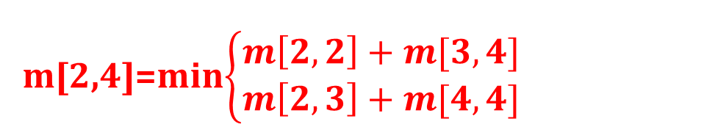
矩阵链乘法的实现
自底向上计算优化解的代价
m[i,j]=mini≤k<j{m[i,k]+m[k+1,j]+p0pkp5}
m[1,1] m[1,2] m[1,3] m[1,4]
m[1,5]
m[2,2] m[2,3] m[2,4] m[2,5]
m[3,3] m[3,4] m[3,5]
m[4,4] m[4,5]
m[5,5]
m[2,4]=min$\left\{\begin{aligned}m\left[2,2\right]+m[3,4] \\ m\left[2,3\right]+m[4,4]\end{aligned}\right.$

Slide 34
矩阵链乘法的实现
m[i,j]=mini≤k<j{m[i,k]+m[k+1,j]+pi-1pkpj}
m[1,1]
m[1,2]
m[1,3]
m[1,4]
m[1,5]
m[2,2]
m[2,3]
m[2,4]
m[2,5]
m[3,3]
m[3,4]
m[3,5]
m[4,4]
m[4,5]
m[5,5]

Slide 35
矩阵链乘法的实现
伪码描述
算法 Mstrix-Chain-Order(p)
1. n=length(p)-1;
2. FOR i=1 TO n DO
3. m[i,j]=0;
4. FOR l=2 TO n DO /*计算l对角线*/
5. FOR i=1 TO n-l+1 DO
6. j=i+l-1
7. m[i,j]=∞;
8. FOR k←I TO j-1 DO /*计算m[i,j]*/
9. q=m[i,k] +m[k+1,j]+pi-1pkpj
10. IF q<m[i,j] THEN m[i,j]=q;
11. Return m.

Slide 36
矩阵链乘法的实现
获取构造最优解的信息
算法 Mstrix-Chain-Order(p)
1. n=length(p)-1;
2. FOR i=1 TO n DO
3. m[i,j]=0;
4. FOR l=2 TO n DO /*计算l对角线*/
5. FOR i=1 TO n-l+1 DO
6. j=i+l-1
7. m[i,j]=∞;
8. FOR k←i TO j-1 DO /*计算m[i,j]*/
9. q=m[i,k] +m[k+1,j]+pi-1pkpj
10. IF q<m[i,j] THEN m[i,j]=q;
11. s[i,j]=k; /s[i,j]记录AiAi+1…Aj的最优划分处在Ak与Ak+1之间
12. Return m and s.

Slide 37
矩阵链乘法的实现
构造最优解
Print-Option-Parens(s,i,j)
IF j=i
THEN Print”A”i;
ELSE Print”(”
Print-Optimal-Parens(s,i,s[i,j])
Print-Optimal-Parens(s,s[i,j],j)
Print “)”
s[i,j]记录Ai…Aj的最优解划分处；
s[i,s[i,j]]记录Ai…As[i,j]的最优划分处；
S[s[i,j]+1]记录As[i,j]….A[j]的最优划分处。
调用Print-Optimal-Parens（s,1,n）
即可输出A1~n的优化计算顺序

Slide 38
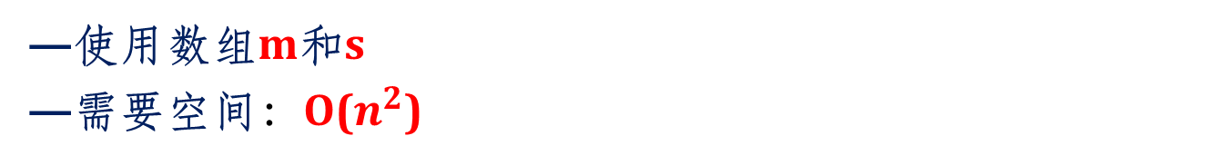
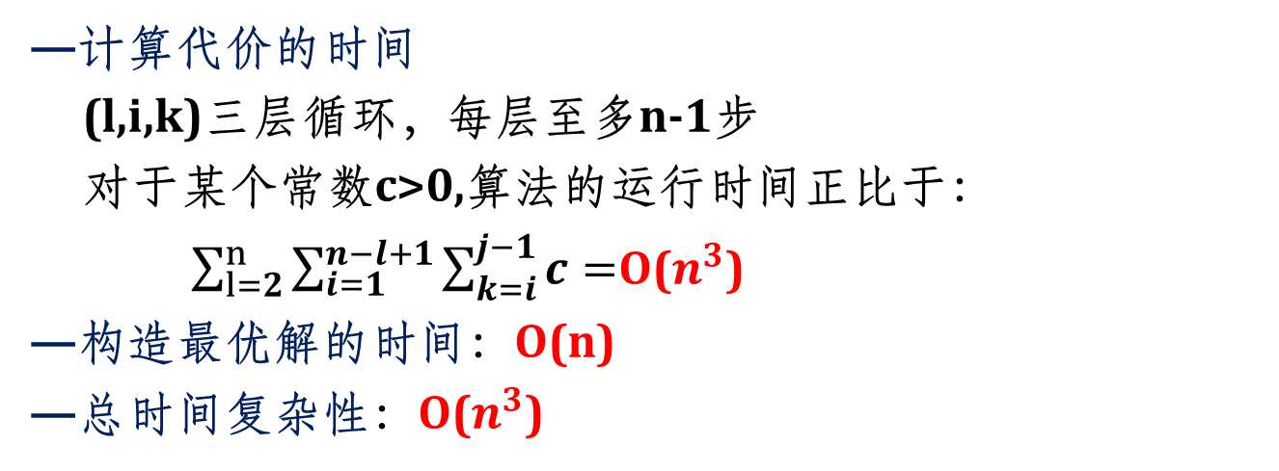
算法复杂性
▪时间复杂性
—计算代价的时间
(l,i,k)三层循环，每层至多n-1步
对于某个常数c>0,算法的运行时间正比于：
$\sum_{l=2}^{n}{\sum_{i=1}^{n−l+1}{\sum_{k=i}^{j−1}{c=}}}$O($n^{3}$)
—构造最优解的时间：O(n)
—总时间复杂性：O($n^{3}$)
▪空间复杂性
—使用数组m和s
—需要空间：O($n^{2}$)

Slide 39
纲要
一、动态规划的原理
二、矩阵乘法问题
三、最长公共子序列问题
四、0-1背包问题
五、最优二叉检索树

Slide 40
最长公共子序列LCS
相关概念
X 的子序列 Z ：设序列 X, Z,
若存在 X 的元素构成的严格递增序列
使得 ， 则称 Z 是 X 的子序列
X 与 Y 的公共子序列 Z ：Z 是 X 和 Y 的子序列
子序列的长度：子序列的元素个数

Slide 41
最长公共子序列LCS
问题描述
给定序列 X=<x₁, x₂, … , x_{m}>, Y=<y₁, y₂, … , y_{n}>
求 X 和 Y 的最长公共子序列
实例
X: A B C B D A B
Y: B D C A B A
最长公共子序列: B C B A
蛮力算法：检查 X 的每个子序列在Y 中出现
每个子序列 O(n) 时间，X 有 2^{m} 个 子序列，最坏情况下时间复杂度：O(n2^{m})

Slide 42
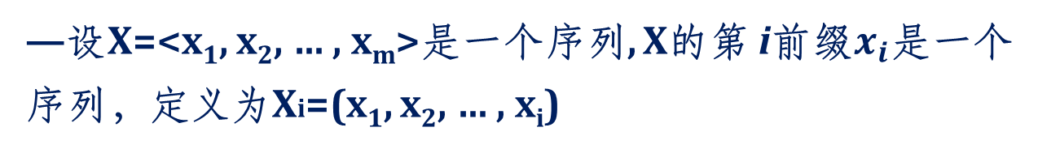
最长公共子序列结构分析
第i前缀
—设X=<x₁, x₂, … , x_{m}>是一个序列, X的第 i前缀$x_{i}$是一个序列，定义为Xi=(x₁, x₂, … , x_{i})
例 ：X=(A,B,D,C,A)
X1=(A), X2=(A,B), X3=(A,B,D)

Slide 43
最长公共子序列结构分析
优化子结构
▪定理一(优化子结构)
设X=(x₁, x₂, … , x_{m})、 Y=(y₁, y₂, … , y_{n})是两个序列,
Z=(z₁, z₂, … , z_{k})是X与Y的LCS，我们有：
(1)如果xm=yn，则zk=xm=yn，Z是Xm-1和Yn-1的
LCS，即，LCSXY=LCSXm-1Yn-1+<xm=yn>,
(2)如果xm≠yn，且zk≠xm，则Z是Xm-1和Y的LCS，
即，LCSXY=LCSXm-1Y
(3)如果xm≠yn，且zk≠yn，则Z是Yn-1的LCS，
即，LCSXY=LCSXYn-1

Slide 44
最长公共子序列结构分析
▪证明
(1)如果xm=yn，则zk=xm=yn，Z是Xm-1和Yn-1的
LCS，即，LCSXY=LCSXm-1Yn-1+<xm=yn>,
设zk≠xm，则可加xm=yn 到Z，得到一个长为k+1的X与Y的公共序列，与Z是X和Y的LCS矛盾。于是zk=xm=yn
现在证明，显然Zk-1是Xm-1和Yn-1的公共序列。我们需要证明Zk-1是LCS
设不然，则存在Xm-1与Yn-1的公共子序列W，W的长大于k-1。增加xm=yn 到W，我们得到一个长大于k的X与Y的公共序列，与Z是LCS矛盾。于是， Zk-1是Xm-1和Yn-1的LCS

Slide 45
最长公共子序列结构分析
▪证明
(2)如果xm≠yn，且zk≠xm，则Z是Xm-1和Y的LCS，
即，LCSXY=LCSXm-1Y
由于zk≠xm，Z是Xm-1和Y的公共子序列，我们来证Xm-1和Y的LCS。设Xm-1与Y有一个公共子序列W，W的长大于k，则W也是X与Y的公共子序列，与Z是LCS矛盾
(3) 同(2)可证

Slide 46
最长公共子序列结构分析
▪X和Y的LCS优化解结构为
LCSXY=LCSXm-1Yn-1+<xm=yn> if xm=yn
LCSXY=LCSXm-1Y if xm≠yn，zk≠xm
LCSXY=LCSXYn-1 if xm≠yn，zk≠yn

Slide 47
子问题重叠性
LCSXY
LCSXm-1Yn-1
LCSXm-1Y
LCSXYn-1
LCSXm-2Yn-2
LCSXm-2Yn-1
LCSXm-1Yn-2
…….
LCS问题具有子问题重叠性

Slide 48
建立LCS长度的递归方程
·C[i,j]=Xi与Yj的LCS的长度
·LCS长度的递归方程
C[i,j]=0 if i =0或j=0
C[i,j]=C[i-1,j-1]+1 if i,j>0且xi=yj
C[i,j]=Max(C[i,j-1],C[i-1,j]) if i,j>0且xi≠yj

Slide 49
自底向上计算LCS的长度
▪基本思想
 | C[i-1,j-1] | C[i-1,j]
 | C[i,j-1] | C[i,j]

Slide 50
自底向上计算LCS的长度
▪计算过程
C[0,0] C[0,1] C[0,2] C[0,3] C[0,4]
C[1,0] C[1,1] C[1,2] C[1,3] C[1,4]
C[2,0] C[2,1] C[2,2] C[2,3] C[2,4]
C[3,0] C[3,1] C[3,2] C[3,3]
C[3,4]

Slide 51
自底向上计算LCS的长度
▪计算LCS长度的算法
▪数据结构
C[0:m,0:n]:C[i,j]是Xi与Yj的LCS的长度
B[1:m,1:n]:B[i,j]是指针，指向计算C[i,j]时所选择的子问题的优化解所对应的C表的表项

Slide 52
伪码描述
算法 LCS(X,Y,m,n)
m←length(X);n←length(Y);
1. for i←1 to m do //行1-4边界情况
2. C[i,0]←0
3. for i←1 to n do
4. C[0,i]←0
5. for i←1 to m do
6． for j←1 to n do
7. if X[i]=Y[j]
8. then C[i,j]←C[i−1,j−1]+1
9. B[i,j]←’’
10. else if C[i−1,j] ≥ C[i,j−1]
11. then C[i,j]←C[i−1,j]
12. B[i,j]←’↑’
13. else C[i,j]←C[i,j−1]
14. B[i,j]←’←’
15. Return C and B

Slide 53
构造优化解
算法 Structure Sequence(B, i, j)
输入：B[i,j]
输出：X与Y的最长公共子序列
1. if i=0 or j=0 then return //一个序列为空
2. if B[i,j] =“↖”
3. then 输出X[i]
4. Structure Sequence(B, i－1, j－1)
5. else if B[i,j]=“↑” then Structure Sequence (B, i－1, j)
6. else Structure Sequence (B, i, j－1)

Slide 54
算法复杂性
▪时间复杂性
—计算代价的时间
(i，j)两层循环，i循环m步，j循环n步
O(mn)
—构造最优解的时间：O(m+n)
—总时间复杂性：O(mn)
▪空间复杂性
—使用数组C和B
—需要空间：O(mn)

Slide 55
纲要
一、动态规划的原理
二、矩阵乘法问题
三、最长公共子序列问题
四、0-1背包问题
五、最优二叉检索树

Slide 56
背包问题
问题背景
●超市赢家
超市允许顾客使用一个体积大小为13的背包，选择一件或多件商品带走
商品 | 价格 | 体积
啤酒 | 24 | 10
汽水 | 2 | 3
饼干 | 9 | 4
面包 | 10 | 5
牛奶 | 9 | 4
●问题
如何在不超过背包容量的前提之下，带走总价最多的商品？

Slide 57
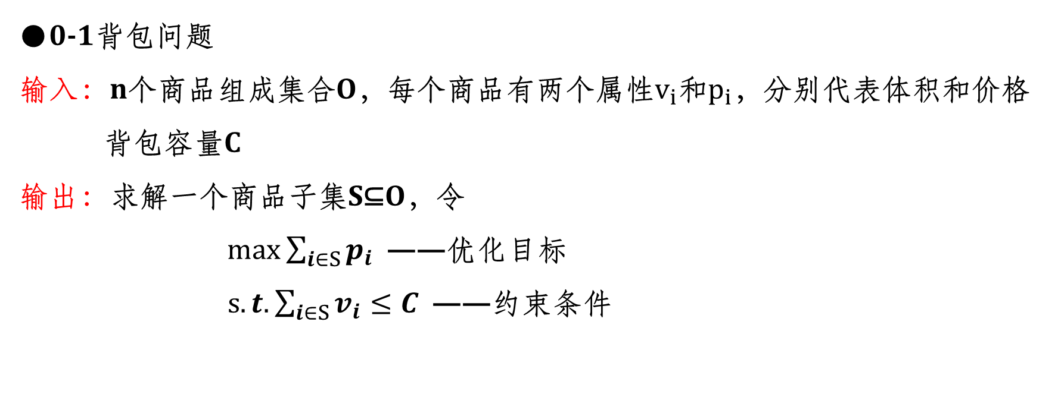
问题定义
形式化定义
●0-1背包问题
输入：n个商品组成集合O，每个商品有两个属性$v_{i}$和$p_{i}$，分别代表体积和价格
背包容量C
输出：求解一个商品子集S⊆O，令
$max\sum_{i∈S}{p_{i}}$ ——优化目标
$s.t.\sum_{i∈S}{v_{i}}≤C$ ——约束条件

Slide 58
直观策略
●超市赢家
超市允许顾客使用一个体积大小为13的背包，选择一件或多件商品带走
商品 | 价格 | 体积
啤酒 | 24 | 10
汽水 | 2 | 3
饼干 | 9 | 4
面包 | 10 | 5
牛奶 | 9 | 4
 | 商品列表 | 总价格 | 总体积 | 说明
方案一 | 啤酒、面包 | 34 | 15 | 错误方案
方案二 | 啤酒、汽水 | 26 | 13 | 可行方案
方案三 | 饼干、面包、牛奶 | 28 | 13 | 最优方案
如何求解这个最优解呢？

Slide 59
直观策略
●核心思想：将商品按价格排序，依次挑选
——策略1：按商品价格由高到低排序，优先挑选价格高的商品
商品 | 价格 | 体积
啤酒 | 24 | 10
面包 | 10 | 5
饼干 | 9 | 4
牛奶 | 9 | 4
汽水 | 2 | 3
 | 商品列表 | 总体积 | 总价格 | 说明
策略一 | 啤酒+汽水 | 13 | 26 | 非最优解

Slide 60
直观策略
●核心思想：将商品排序，依次挑选
——策略2：按商品体积由小到大排序，优先挑选体积小的商品
商品 | 价格 | 体积
汽水 | 2 | 3
饼干 | 9 | 4
牛奶 | 9 | 4
面包 | 10 | 5
啤酒 | 24 | 10
 | 商品列表 | 总体积 | 总价格 | 说明
策略一 | 啤酒+汽水 | 10+3=13 | 24+2=26 | 非最优解
策略二 | 汽水+饼干+牛奶 | 3+4+4=11 | 2+9+9=20 | 非最优解

Slide 61
直观策略
●核心思想：将商品排序，依次挑选
——策略3：按商品价值与体积的比由高到低排序，优先挑选比智高的商品
商品 | 价格 | 体积 | 比值
啤酒 | 24 | 10 | 2.4
饼干 | 9 | 4 | 2.25
牛奶 | 9 | 4 | 2.25
面包 | 10 | 5 | 2
汽水 | 2 | 3 | 0.67
 | 商品列表 | 总体积 | 总价格 | 说明
策略一 | 啤酒+汽水 | 10+3=13 | 24+2=26 | 非最优解
策略二 | 汽水+饼干+牛奶 | 3+4+4=11 | 2+9+9=20 | 非最优解
策略三 | 啤酒+汽水 | 10+3=13 | 24+2=26 | 非最优解
问题：如何保证获得最优解？

Slide 62
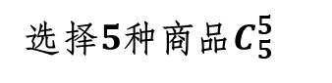
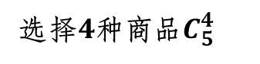
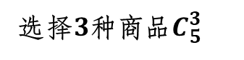
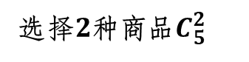
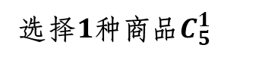
蛮力枚举
●枚举所有商品组合（一共$2^{n}$-1中情况）
啤酒 | 汽水 | 饼干 | 面包 | 牛奶
选择1种商品$C_{5}^{1}$
啤酒、汽水 | 啤酒、面包 | 啤酒、饼干 | 啤酒、汽水 | 汽水、饼干 | 汽水、面包 | 汽水、牛奶 | 饼干、面包 | 饼干、牛奶 | 面包、牛奶
选择2种商品$C_{5}^{2}$
啤酒、汽水、饼干 | 啤酒、汽水、面包 | 啤酒、汽水、牛奶 | 啤酒、饼干、面包 | 啤酒、饼干、牛奶 | 啤酒、面包、牛奶 | 汽水、饼干、面包 | 汽水、饼干、牛奶 | 汽水、面包、牛奶 | 饼干、面包、牛奶
选择3种商品$C_{5}^{3}$
商品 | 价格 | 体积
啤酒 | 24 | 10
汽水 | 2 | 3
饼干 | 9 | 4
面包 | 10 | 5
牛奶 | 9 | 4
汽水、饼干、面包、牛奶、 | 啤酒，饼干、面包、牛奶、 | 啤酒，汽水、面包、牛奶、 | 啤酒，汽水、饼干、牛奶、 | 啤酒，汽水、饼干、面包、
选择4种商品$C_{5}^{4}$
啤酒，汽水、饼干、面包、牛奶、
选择5种商品$C_{5}^{5}$

Slide 63
蛮力枚举
●枚举所有商品组合（一共$2^{n}$-1中情况），检查体积约束
啤酒10 | 汽水3 | 饼干4 | 面包5 | 牛奶4
绿色数字：商品组合体积
啤酒、汽水13 | 啤酒、面包15 | 啤酒、饼干14 | 啤酒、牛奶14 | 汽水、饼干7 | 汽水、面包8 | 汽水、牛奶7 | 饼干、面包9 | 饼干、牛奶8 | 面包、牛奶9
啤酒、汽水、饼干17 | 啤酒、汽水、面包18 | 啤酒、汽水、牛奶17 | 啤酒、饼干、面包19 | 啤酒、饼干、牛奶18 | 啤酒、面包、牛奶19 | 汽水、饼干、面包12 | 汽水、饼干、牛奶11 | 汽水、面包、牛奶12 | 饼干、面包、牛奶13
商品 | 价格 | 体积
啤酒 | 24 | 10
汽水 | 2 | 3
饼干 | 9 | 4
面包 | 10 | 5
牛奶 | 9 | 4
汽水、饼干、面包、牛奶、16 | 啤酒，饼干、面包、牛奶、23 | 啤酒，汽水、面包、牛奶、22 | 啤酒，汽水、饼干、牛奶、21 | 啤酒，汽水、饼干、面包、22
啤酒，汽水、饼干、面包、牛奶、26

Slide 64
蛮力枚举
●枚举所有商品组合（一共$2^{n}$-1中情况），检查体积约束
啤酒10￥24 | 汽水3￥2 | 饼干4￥9 | 面包5￥10 | 牛奶4￥9
啤酒、汽水13￥26 | 啤酒、面包15 | 啤酒、饼干14 | 啤酒、牛奶14 | 汽水、饼干7￥11 | 汽水、面包8￥12 | 汽水、牛奶7￥11 | 饼干、面包9￥19 | 饼干、牛奶8￥18 | 面包、牛奶9￥19
啤酒、汽水、饼干17 | 啤酒、汽水、面包18 | 啤酒、汽水、牛奶17 | 啤酒、饼干、面包19 | 啤酒、饼干、牛奶18 | 啤酒、面包、牛奶19 | 汽水、饼干、面包12￥21 | 汽水、饼干、牛奶11￥20 | 汽水、面包、牛奶12￥21 | 饼干、面包、牛奶13￥28
商品 | 价格 | 体积
啤酒 | 24 | 10
汽水 | 2 | 3
饼干 | 9 | 4
面包 | 10 | 5
牛奶 | 9 | 4
汽水、饼干、面包、牛奶、16 | 啤酒，饼干、面包、牛奶、23 | 啤酒，汽水、面包、牛奶、22 | 啤酒，汽水、饼干、牛奶、21 | 啤酒，汽水、饼干、面包、22
啤酒，汽水、饼干、面包、牛奶、26

Slide 65
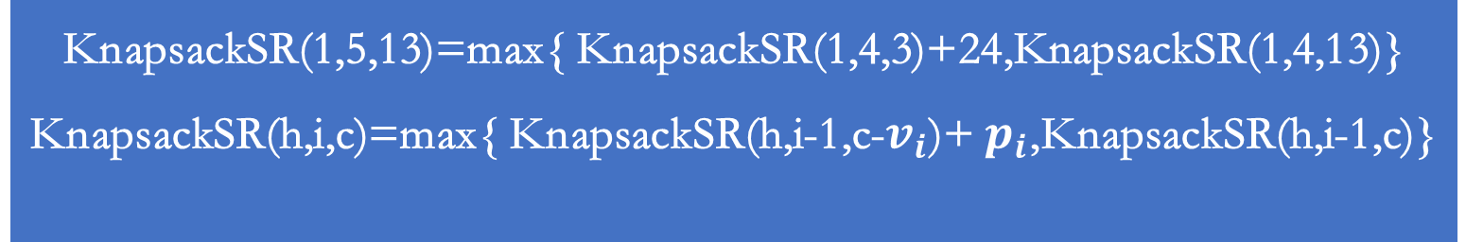
蛮力枚举：递归求解
递归函数：KnapsackSR(h,i,c)
●在第h个商品到第i个商品中，容量为c时最优解
—选择啤酒：KnapsackSR(1,4,3)+24
—不选啤酒：KnapsackSR(1,4,13)
KnapsackSR(1,5,13)
序号 | 商品 | 价格 | 体积
1 | 饼干 | 9 | 4
2 | 面包 | 10 | 5
3 | 牛奶 | 9 | 4
4 | 汽水 | 2 | 3
5 | 啤酒 | 24 | 10
KnapsackSR(1,4,3)+24
KnapsackSR(1,4,13)
KnapsackSR(1,5,13)=max{ KnapsackSR(1,4,3)+24,KnapsackSR(1,4,13)}
KnapsackSR(h,i,c)=max{ KnapsackSR(h,i-1,c-$v_{i}$)+ $p_{i}$,KnapsackSR(h,i-1,c)}
选择汽水… 不选汽水…
…

Slide 66
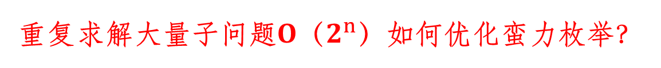
蛮力枚举：复杂度
●递归树
——例：商品体积均为v
(n,C)
1 0
(n-1,C-v)
(n-1,C)
1 0
1 0
(n-2,C-2v)
(n-2,C-v)
(n-2,C-v)
(n-2,C)
1 0
1 0
1 0
1 0
(n-3,C-3v)
(n-3,C-2v)
(n-3,C-2v)
(n-3,C-v)
(n-3,C-2v)
(n-3,C-v)
(n-3,C-v)
(n-3,C)
…
…
… … … 最深可达n层… … …
…
…
…
重复求解大量子问题O（$2^{n}$）如何优化蛮力枚举？

Slide 67
从蛮力枚举到备忘递归
优化：
(n,C)
—记录子问题解
—避免重复计算
(n-1,C)
(n-1,C-v)
(n-2,C)
(n-2,C-v)
(n-2,C-2v)
(n-3,C-3v)
(n-3,C-2v)
(n-3,C-v)
(n-3,C-3v)
…
… … … 最深可达n层… … …
…
…

Slide 68
带备忘递归：计算顺序
自顶向下+自底向上
(n,C)
(n-1,C)
(n-1,C-v)
(n-2,C)
(n-2,C-v)
(n-2,C-2v)
(n-3,C-3v)
(n-3,C-2v)
(n-3,C-v)
(n-3,C-3v)
…
…
…
… … … 最深可达n层… … …
是否可以不递归，直接求解P[i,c]?

Slide 69
递推计算
●初始化
—容量为0时：P[i,0]=0
—没有商品时：P[0,c]=0
P[i,c] | c=0 | 1 | 2 | … | 11 | 12 | 13
i=0 | 0 | 0 | 0 | … | 0 | 0 | 0
1 | 0
… | 0
n | 0

Slide 70
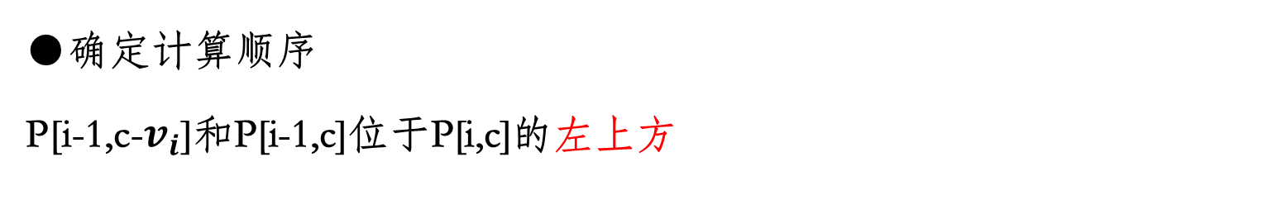
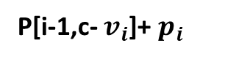
递推计算
●确定计算顺序
P[i-1,c-$v_{i}$]和P[i-1,c]位于P[i,c]的左上方
P[i,c] | c=0 | 1 | 2 | … | 11 | 12 | 13
i=0 | 0 | 0 | 0 | … | 0 | 0 | 0
1 | 0 |  |  |  | P[i-1,c]
… | 0 |  |  |  | P[i,c]
n | 0
P[i-1,c- $v_{i}$]+ $p_{i}$
观察子问题依赖关系，如何确定计算顺序？

Slide 71
递推计算
●确定计算顺序
—按从左到右，从上到下的计算顺序
P[i,c] | c=0 | 1 | 2 | … | 11 | 12 | 13
i=0 | 0 | 0 | 0 | … | 0 | 0 | 0
1 | 0
… | 0
n | 0 |  |  |  |  |  | ☆

Slide 72
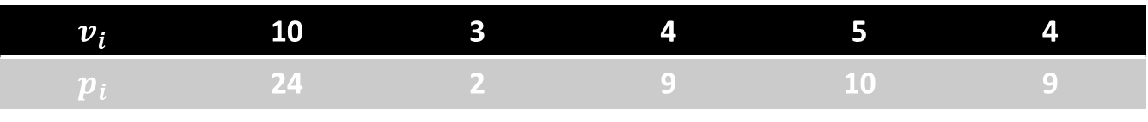
算法实例
$$v_{i}$$ | 10 | 3 | 4 | 5 | 4
$$p_{i}$$ | 24 | 2 | 9 | 10 | 9
P[i,c] | C=0 | 1 | 2 | 3 | 4 | 5 | 6 | 7 | 8 | 9 | 10 | 11 | 12 | 13
i=0 | 0 | 0 | 0 | 0 | 0 | 0 | 0 | 0 | 0 | 0 | 0 | 0 | 0 | 0
1 | 0 | 0 | 0 | 0 | 0 | 0 | 0 | 0 | 0 | 0 | 24 | 24 | 24 | 24
2 | 0 | 0 | 0 | 2 | 2 | 2 | 2 | 2 | 2 | 2 | 24 | 24 | 24 | 26
3 | 0 | 0 | 0 | 2 | 9 | 9 | 9 | 11 | 11 | 11 | 24 | 24 | 24 | 26
4 | 0 | 0 | 0 | 2 | 9 | 10 | 10 | 11 | 12 | 19 | 24 | 24 | 24 | 26
5 | 0 | 0 | 0 | 2 | 9 | 10 | 10 | 11 | 18 | 19 | 24 | 24 | 24 | 28
最优解
递推公式：$P\left[i,c\right]=max\{P\left[i−1,c−v\left[i\right]\right]+p\left[i\right],p[i−1,c]\}$
如何确定选取了哪些商品？

Slide 73
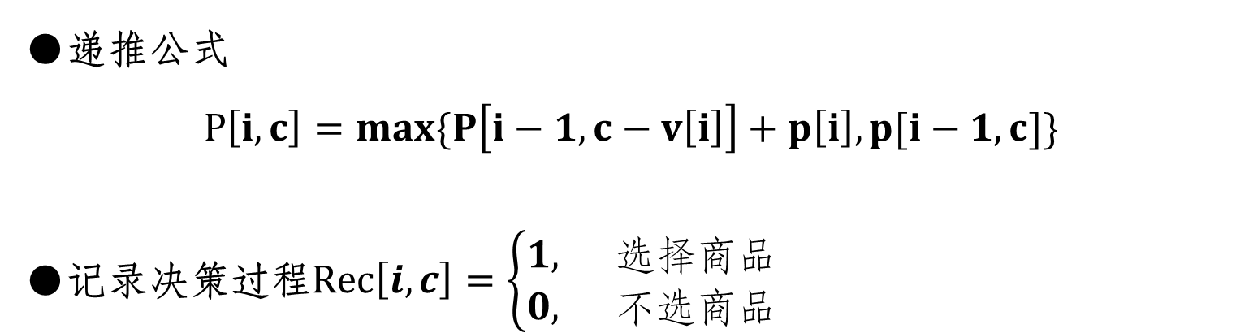
最优解追踪
●递推公式
$$P\left[i,c\right]=max\{P\left[i−1,c−v\left[i\right]\right]+p\left[i\right],p[i−1,c]\}$$
●记录决策过程$Rec\left[i,c\right]=\left\{\begin{aligned}1, 选择商品 \\ 0, 不选商品\end{aligned}\right.$
P[i,c] | c=0 | 1 | 2 | … | 11 | 12 | 13
i=0 | 0 | 0 | 0 | … | 0 | 0 | 0
1 | 0
… | 0 |  |  |  | P[i,c]
n | 0
Rec[i,c]=0
Rec[i,c]=1

Slide 74
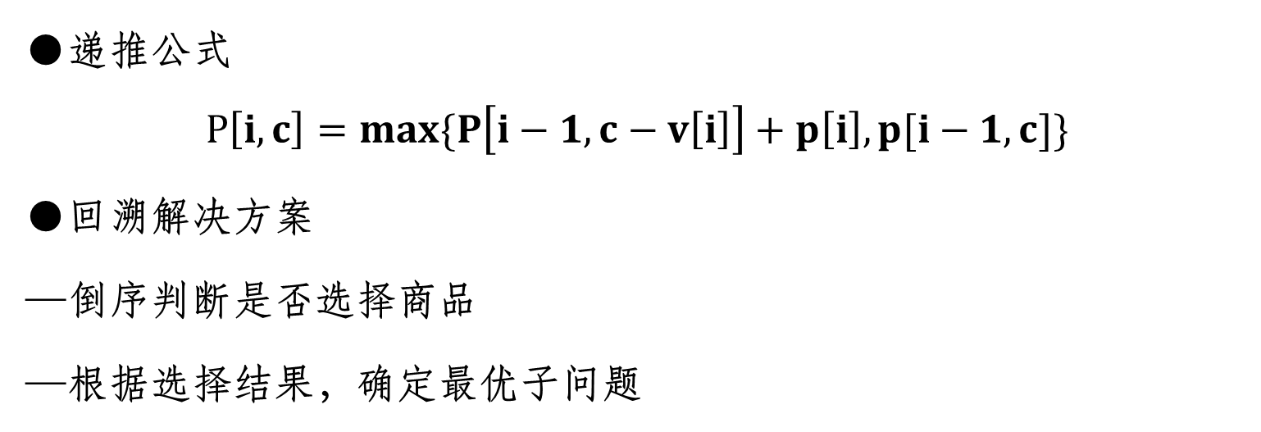
最优解追踪
●递推公式
$$P\left[i,c\right]=max\{P\left[i−1,c−v\left[i\right]\right]+p\left[i\right],p[i−1,c]\}$$
●回溯解决方案
—倒序判断是否选择商品
—根据选择结果，确定最优子问题
P[i,c] | c=0 | 1 | 2 | … | 11 | 12 | 13
i=0 | 0 | 0 | 0 | … | 0 | 0 | 0
1 | 0
… | 0 |  |  |  | P[i,c]
n | 0
Rec[i,c]=0
Rec[i,c]=1

Slide 75
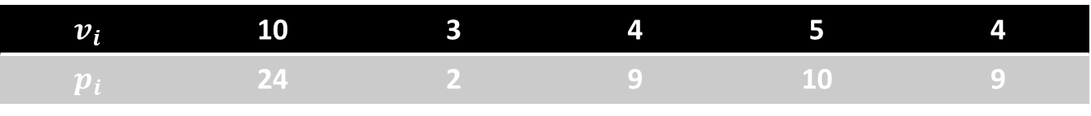
算法实例
$$v_{i}$$ | 10 | 3 | 4 | 5 | 4
$$p_{i}$$ | 24 | 2 | 9 | 10 | 9
选取的商品为5、4、3
P[i,c] | C=0 | 1 | 2 | 3 | 4 | 5 | 6 | 7 | 8 | 9 | 10 | 11 | 12 | 13
i=0 | 0 | 0 | 0 | 0 | 0 | 0 | 0 | 0 | 0 | 0 | 0 | 0 | 0 | 0
1 | 0 | 0 | 0 | 0 | 0 | 0 | 0 | 0 | 0 | 0 | 24 | 24 | 24 | 24
2 | 0 | 0 | 0 | 2 | 2 | 2 | 2 | 2 | 2 | 2 | 24 | 24 | 24 | 26
3 | 0 | 0 | 0 | 2 | 9 | 9 | 9 | 11 | 11 | 11 | 24 | 24 | 24 | 26
4 | 0 | 0 | 0 | 2 | 9 | 10 | 10 | 11 | 12 | 19 | 24 | 24 | 24 | 26
5 | 0 | 0 | 0 | 2 | 9 | 10 | 10 | 11 | 18 | 19 | 24 | 24 | 24 | 28
Rec | C=0 | 1 | 2 | 3 | 4 | 5 | 6 | 7 | 8 | 9 | 10 | 11 | 12 | 13
i=1 | 0 | 0 | 0 | 0 | 0 | 0 | 0 | 0 | 0 | 0 | 1 | 1 | 1 | 1
2 | 0 | 0 | 0 | 1 | 1 | 1 | 1 | 1 | 1 | 1 | 0 | 0 | 0 | 1
3 | 0 | 0 | 0 | 0 | 1 | 1 | 1 | 1 | 1 | 1 | 0 | 0 | 0 | 0
4 | 0 | 0 | 0 | 0 | 0 | 1 | 1 | 0 | 1 | 1 | 0 | 0 | 0 | 0
5 | 0 | 0 | 0 | 0 | 0 | 0 | 0 | 0 | 1 | 0 | 0 | 0 | 0 | 1
最优解包含商品3
最优解包含商品4
最优解包含商品5

Slide 76
伪代码
KnapsackDP(n,p,v,C)
输入：商品数量n，各商品的价值p，各商品的体积v，背包容量C
输出：商品价格的最大值，最优解方案
//初始化
创建二维数组P[0..n,0..C]和Rec[0..n,0..C]
for i←0 to C do
P[0,i]←0
end
For i←0 to n do
P[i,0]←0
end

Slide 77
伪代码
KnapsackDP(n,p,v,C)
//求解表格
for i←1 to n do
for c←1 to C do
if(v[i]≤c) and (p[i]+p[i-1,c-v[i]]>P[i-1,c]) then//选择商品i
P[i,c]←p[i]+P[i-1,c-v[i]]//记录价格和决策
Rec[i,c]←1
end
else //不选商品i
P[i,c]←P[i-1,c]
Rec[i,c]←0
end
end
end

Slide 78
伪代码
KnapsackDP(n,p,v,C)
//输出最优解方案
K←C
for i←n to 1 do//循环判断是否选择该商品
if Rec[i,K]=1 then
Print 选择商品I
K←K-v[i]
end
else
Print 不选商品I
end
end
Return P[n,C]

Slide 79
时间复杂度分析
KnapsackDP(n,p,v,C)
//求解表格
for i←1 to n do
for c←1 to C do
if(v[i]≤c) and (p[i]+p[i-1,c-v[i]]>P[i-1,c]) then//选择商品i
P[i,c]←p[i]+P[i-1,c-v[i]]//记录价格和决策
Rec[i,c]←1
end
else //不选商品i
P[i,c]←P[i-1,c]
Rec[i,c]←0
end
end
end
O(C) O(n·C)
时间复杂度O(n·C)

Slide 80
背包问题动态规划
一般步骤
问题结构分析
●给出问题表示
——P[i,c]:前i个商品可选、背包容量为c时的最大总价格
●明确原始问题
——P[n,c]:前n个商品可选、背包容量为C时的最大总价格
递推关系建立
自底向上计算
最优方案追踪

Slide 81
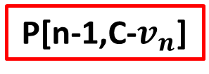
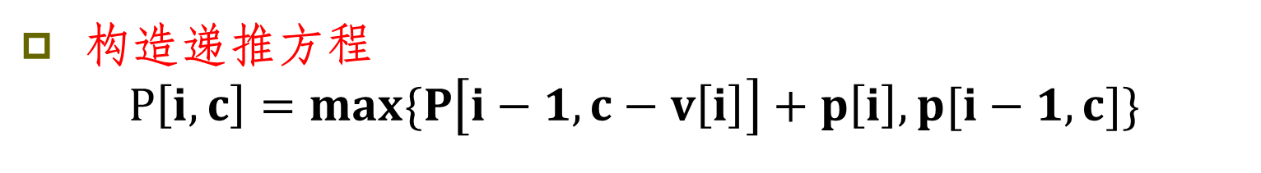
背包问题动态规划
分析最优子结构
问题结构分析
P[n,C]
组合而成
递推关系建立
选择商品n 不选商品n
自底向上计算
P[n-1,C-$v_{n}$]
P[n-1,C]
独立求解 独立求解
最优方案追踪
构造递推方程
$$P\left[i,c\right]=max\{P\left[i−1,c−v\left[i\right]\right]+p\left[i\right],p[i−1,c]\}$$

Slide 82
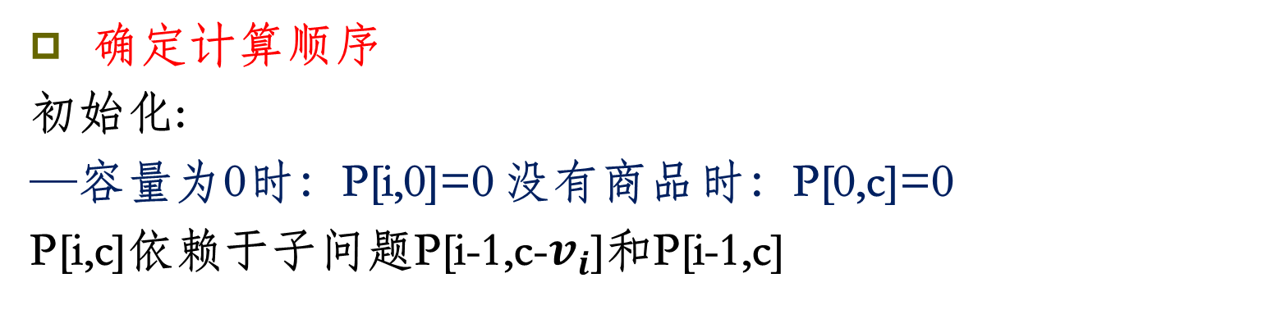
背包问题动态规划
确定计算顺序
初始化:
—容量为0时：P[i,0]=0 没有商品时：P[0,c]=0
P[i,c]依赖于子问题P[i-1,c-$v_{i}$]和P[i-1,c]
问题结构分析
递推关系建立
依次求解问题
自底向上计算
P[i,c] | c=0 | 1 | 2 | … | 11 | 12 | 13
i=0 | 0 | 0 | 0 | … | 0 | 0 | 0
1 | 0
… | 0
n | 0 |  |  |  |  |  | ☆
最优方案追踪

Slide 83
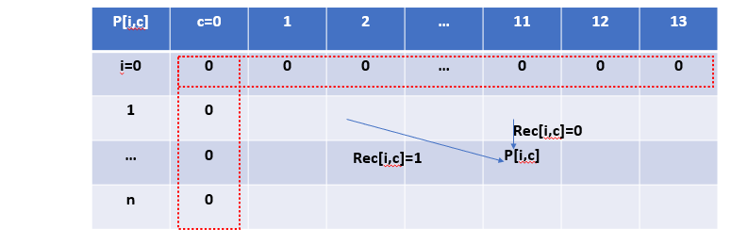

背包问题动态规划
记录决策过程
问题结构分析
$$Rec\left[i,c\right]=\left\{\begin{aligned}1, 选择商品 \\ 0, 不选商品\end{aligned}\right.$$
递推关系建立
自底向上计算
最优方案追踪

Slide 84
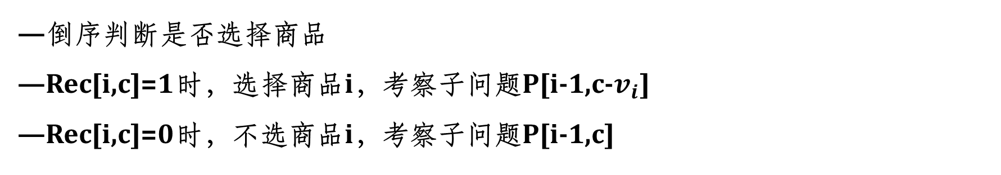
背包问题动态规划
输出最优方案
问题结构分析
—倒序判断是否选择商品
—Rec[i,c]=1时，选择商品i，考察子问题P[i-1,c-$v_{i}$]
—Rec[i,c]=0时，不选商品i，考察子问题P[i-1,c]
递推关系建立
自底向上计算
P | c=0 | 1 | 2 | … | 11 | 12 | 13
i=1
2
3
4
5
Rec[i,c]=1
最优方案追踪
Rec[i,c]=0
Rec[i,c]=1

Slide 85
纲要
一、动态规划的原理
二、矩阵乘法问题
三、最长公共子序列问题
四、0-1背包问题
五、最优二叉检索树

Slide 86
最优二叉检索树
设集合 S 为排序的 n 个关键字x₁<x₂<…<x_{n}，将这些关键字存储在一棵二叉树的结点上，以查找 x 是否在这些数中. 如果 x 不在，确定 x 在那个空隙（方结点/伪关键字）.
实例
4
S=< 1, 2, 3, 4, 5, 6>
2
6
1
3
5
L₆
L₀
L₁
L₂
L₃
L₄
L₅

Slide 87
最优二叉检索树
X=3.5
检索方法：
1. 初始，x与根元素比较；
2. x<根元素，递归进入左子树；
3. x>根元素，递归进入右子树；
4. x=根元素，算法停止，输出x；
5. x到达叶结点，算法停止，输
出x不在数组中..
1 | 2 | 3 | 4 | 5 | 6
X=3.5
4
2
6
1
3
5
L₆
L₀
L₁
L₂
L₃
L₄
L₅

Slide 88

最优二叉检索树
数据元素存在概率分布
空隙： (x₀, x₁), (x₁, x₂), … , (x_{n−1}, x_{n}), (x_{n}, x_{n+1}) ,
x₀= -∞, x_{n+1}=∞
给定序列 S = <x₁, x₂, …, x_{n}>,
x 在 x_{i} 的概率为b_{i} , x 在 (x_{i} , x_{i+1}) 的概率为a_{i} ,
S的存取概率分布如下：
P = <a₀, b₁, a₁, b₂, a₂, … , b_{n}, a_{n}>
$$\sum_{i=1}^{n}{b_{i}+\sum_{i=0}^{n}{a_{i}=1}}$$

Slide 89
最优二叉检索树
实例
S=<1,2,3,4,5,6>
P=<0.04,0.1,0.01,0.2,0.05,0.2,0.02,0.1,0.02,0.1,0.07, 0.05,0.04>
1, 2, 3, 4, 5, 6 检索的概率分别为：
0.1, 0.2, 0.2, 0.1, 0.1, 0.05
各个空隙的检索概率分别为：
0.04, 0.01, 0.05, 0.02, 0.02, 0.07, 0.04

Slide 90
最优二叉检索树
检索数据的平均时间
T₁
4
S = < 1, 2, 3, 4, 5, 6 > P = < 0.04, 0.1, 0.01, 0.2, 0.05, 0.2, 0.02, 0.1, 0.02, 0.1, 0.07, 0.05， 0.04 >
2
6
1
3
5
L₆
L₀
L₁
L₂
L₃
L₄
L₅
m(T₁)=[1*0.1+2*(0.2+0.05)+3*(0.1+0.2+0.1)]
+[3*(0.04+0.01+0.05+0.02+0.02+0.07)+2*0.04]
= 1.8+0.71=2.51

Slide 91
最优二叉检索树
检索数据的平均时间
S = < 1, 2, 3, 4, 5, 6 > P = < 0.04, 0.1, 0.01, 0.2, 0.05, 0.2, 0.02, 0.1, 0.02, 0.1, 0.07, 0.05， 0.04 >
1
T₂
L₀
2
L₁
4
m(T₂) = [ 1*0.1+2*0.2 + 3*0.1
+ 4*(0.2+0.05) + 5*0.1 ]
+ [ 1*0.04 + 2*0.01
+ 4*(0.05 + 0.02 + 0.04)
+ 5*(0.02 + 0.07)]
= 2.3 + 0.95 = 3.25
3
6
L₂
L₃
5
L₆
L₄
L₅

Slide 92
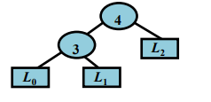
最优二叉检索树
平均比较次数计算
▪数据集 S＝<x₁,x₂,…,x_{n}>
存取概率分布 P=<a₀, b₁, a₁, b₂, … , a_{i}, b_{i+1}, …, b_{n}, a_{n}>
结点 x_{i} 在T 中的深度是 d(x_{i}), i=1,2,…,n，
空隙 L_{j} 的深度为 d(L_{j}), j=0,1,…,n，
平均比较次数（搜索代价）为：

Slide 93
最优二叉检索树
问题的定义：
给定数据集
S＝<x₁,x₂,…,x_{n}>
及S的存取概率分布如下：
P=<a₀, b₁, a₁, b₂, … , a_{i}, b_{i+1}, …, b_{n}, a_{n}>
求一棵最优的(即平均比较次数最少)二叉检索树

Slide 94
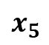
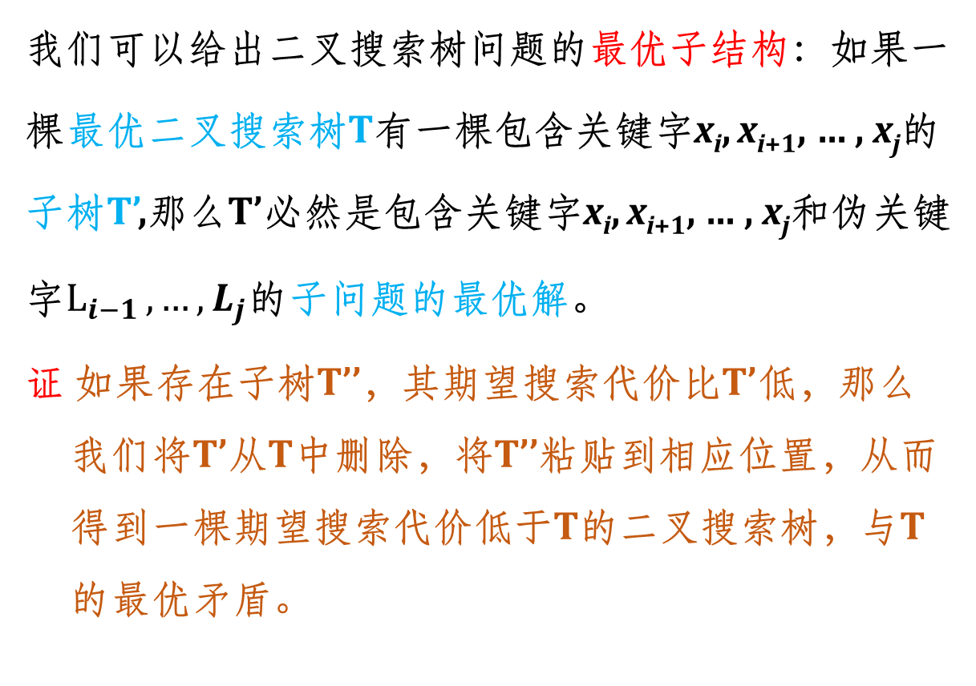
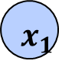
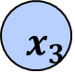
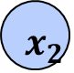
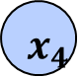
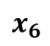
分析最优子结构
我们可以给出二叉搜索树问题的最优子结构：如果一
棵最优二叉搜索树T有一棵包含关键字x_{i}, x_{i+1}, … , x_{j}的
子树T’,那么T’必然是包含关键字x_{i}, x_{i+1}, … , x_{j}和伪关键
字$L_{i−1 },…,L_{j}$的子问题的最优解。
证 如果存在子树T’’，其期望搜索代价比T’低，那么我们将T’从T中删除，将T’’粘贴到相应位置，从而得到一棵期望搜索代价低于T的二叉搜索树，与T的最优矛盾。
$$x_{4}$$
$$x_{2}$$
$$x_{6}$$
$$x_{1}$$
$$x_{3}$$
$$x_{5}$$
L₆
L₀
L₁
L₂
L₃
L₄
L₅

Slide 95
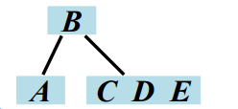
子问题归约
子问题划分：以 x_{k} 作为根，划分成两个子问题：
S[i,k−1], P[i,k−1]
S[k+1,j], P[k+1,j]
例: 以B为根，划分成以下子问题：
S[1,5] = < A, B, C, D, E >
P[1,5]= < 0.04, 0.1, 0.02, 0.3, 0.02, 0.1, 0.05, 0.2, 0.06, 0.1, 0.01>
S[1,1]=<A>，P[1,1]=<0.04, 0.1, 0.02>
S[3,5]=<C,D,E>, P[3,5]=<0.02, 0.1, 0.05, 0.2, 0.06,0.1,0.01>

Slide 96
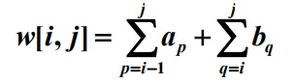
子问题的概率之和
子问题界定 S[i,j] 和 P[i,j]，令
是P[i,j]中所有概率(数据与空隙)之和
实例：S[2,4]=<B,C,D>
P[2,4]=<0.02,0.3,0.02,0.1,0.05,0.2,0.06>
w[2,4]=(0.3+0.1+0.2)
+(0.02+0.02+0.05+0.06)
= 0.75

Slide 97
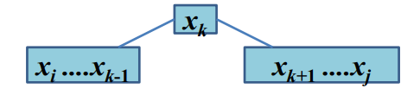
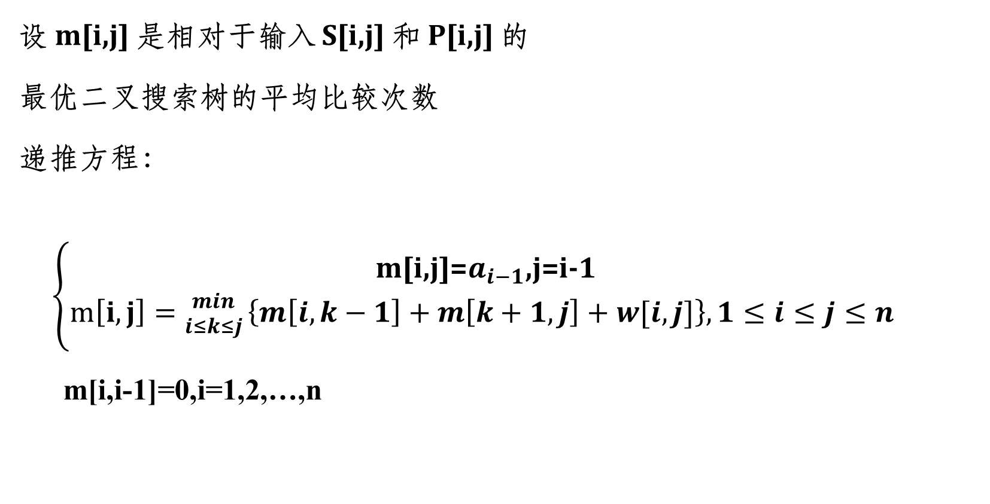
优化函数的递推方程
设 m[i,j] 是相对于输入 S[i,j] 和 P[i,j] 的
最优二叉搜索树的平均比较次数
递推方程：$\left\{\begin{aligned}\text{m}\text{[}\text{i}\text{,}\text{j}\text{]=}a_{i−1}\text{,}\text{j}\text{=}\text{i}\text{-1} \\ m\left[i,j\right]={min \atop i≤k≤j}\left\{m\left[i,k−1\right]+m\left[k+1,j\right]+w[i,j]\right\},1≤i≤j≤n \end{aligned}\right.$
m[i,i-1]=0,i=1,2,…,n

Slide 98

计算搜索代价
—用一个表m[1..n+1,0..n]来保存m[i,j]值
—使用root[i,j]记录包含关键字x_{i}, x_{i+1}, … , x_{j}的子树的根，我们只使用满足1≤i≤j≤n的表项root[i,j].
—为了避免每次计算m[i,j]时都重新计算w(i,j),我们将这些值保存在表w[1..n+1,0..n]中，对于基本情况，令w[i,i-1]=$a_{i−1}$(1≤i≤n+1)对于j≥i的情况可如下计算：
w[i,j]=w[i,j-1]+$b_{j}+a_{j}$

Slide 99


计算搜索代价
例：对一个n=5的关键字集合及如下的搜索概率
i | 0 | 1 | 2 | 3 | 4 | 5
$$b_{i}$$ |  | 0.15 | 0.10 | 0.05 | 0.10 | 0.20
$$a_{i}$$ | 0.05 | 0.10 | 0.05 | 0.05 | 0.05 | 0.10
m
5 1
4 2 i
j
3 3
2 4
5
1
6
0
2.75
1.75
2.00
$$\left\{\begin{aligned}\text{m}\text{[}\text{i}\text{,}\text{j}\text{]=}a_{i−1}\text{,}\text{j}\text{=}\text{i}\text{−1} \\ m\left[i,j\right]={min \atop i≤k≤j}\left\{m\left[i,k−1\right]+m\left[k+1,j\right]+w[i,j]\right\},1≤i≤j≤n \end{aligned}\right.$$
1.25
1.20
1.30
0.90
0.70
0.60
0.90
0.45
0.40
0.25
0.30
0.50
0.05
0.10
0.05
0.05
0.05
0.10

Slide 100


计算搜索代价
w
5 1
4 2 i
j
3 3
2 4
5
1
6
0
100
root
5 1
4 2 i
j
3 3
2 4
5
1
2
0.70
0.80
2
4
0.55
0.50
0.60
2
2
5
0.45
0.35
0.30
0.50
1
2
4
5
0.30
0.25
0.15
0.30
0.35
1
2
3
4
5
0.05
0.10
0.05
0.05
0.05
0.10
w[i,i-1]=$a_{i−1}$(1≤i≤n+1)
w[i,j]=w[i,j-1]+$b_{j}+a_{j}$

Slide 101

伪代码
OPTIMAL-BST(b,a,n)
1 let m[1..n+1,0..n],w[1,n+1,0..n],and root[1..n,1..n]be new tables
2 for i=1 to n+1
m[i,i-1]=$a_{i−1}$
w[i,i-1]= $a_{i−1}$
5 for l=1 to n
for i=1 to n-l+1
j=i+l-1
m[i,j]=∞
w[i,j]=w[i,j-1]+ $b_{j}$+ $a_{j}$
for k=i to j
t=m[i,k-1]+m[k+1,j]+w[i,j]
if t<m[i,j]
m[i,j]=t
root[i,j]=k
Rerurn m and root

Slide 102

计算复杂性估计
$$m\left[i,j\right]={min \atop i≤k≤j}\left\{m\left[i,k−1\right]+m\left[k+1,j\right]+w[i,j]\right\} 1≤i≤j≤n$$
$$m\left[i,i−1\right]=0,i=1,2,…,n$$
i,j的所有组合O($n^{2}$)种
每种要对不同的k进行计算，k=O(n)
每次计算为常数时间
时间复杂性：$T\left(n\right)=O(n^{3})$
空间复杂性：$S\left(n\right)=O(n^{2})$

Slide 103
Thank you

